Slide 1
資科平台系統建置

Slide 2
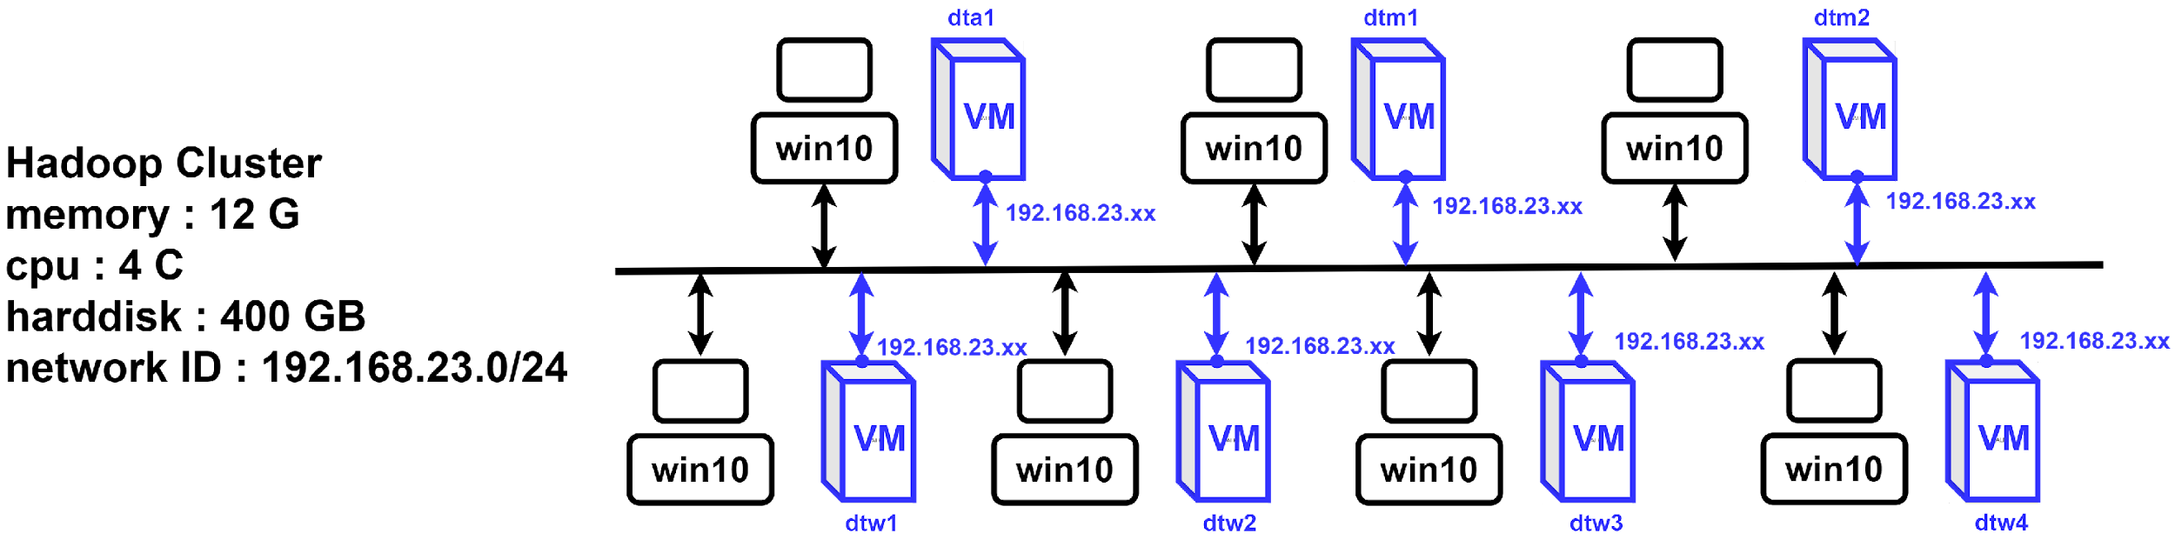
各組 網路架構示意圖

Slide 3
虛擬主機 準備

Slide 4
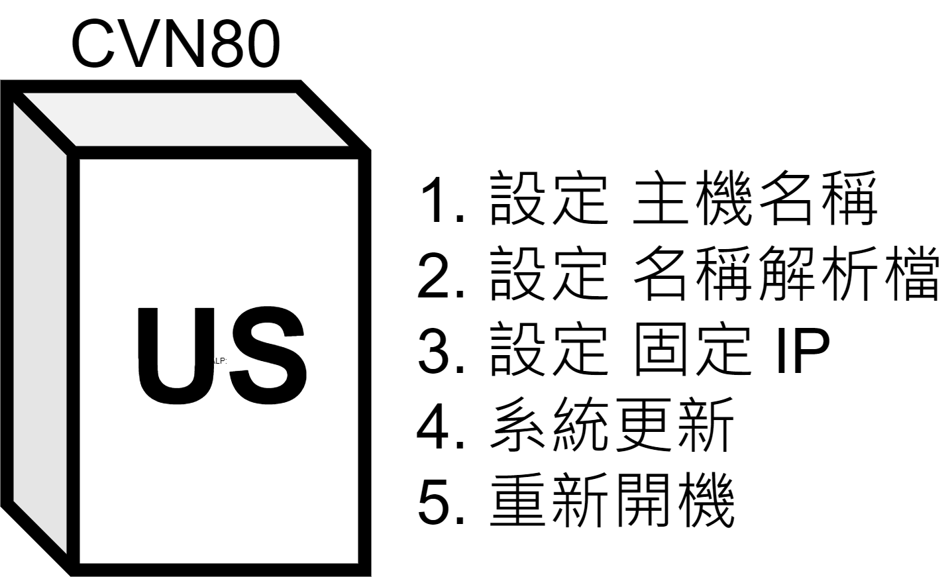

Slide 5
啟動 VMware Workstation Player
1. 設定 虛擬主機 名稱
dta1, dtm1, dtm2, dtw1, dtw2, dtw3
2. 啟動 資科平台 虛擬主機

Slide 6
設定 名稱解析檔
$ sudo nano /etc/hosts
127.0.0.1 localhost cvn80
#第一組
#192.168.23.44 dta1
#192.168.23.128 dtm1
#192.168.23.149 dtm2
#192.168.23.156 dtw1
#192.168.23.163 dtw2
#192.168.23.205 dtw3
…
更改內容
1. IP 與 名稱 中間只能空一格
2. 取消註解
3. 刪除 “#第n組”這行

Slide 7
設定固定 IP
取消註解，將 dhcp4 改成 no ，並設定 IP
$ sudo nano /etc/netplan/00-installer-config.yaml
network:
…
dhcp4: no
# addresses:
# - 192.168.23.XX/24
# routes:
# - to: default
# via: 192.168.23.254
# nameservers:
# addresses: [8.8.8.8, 168.95.1.1]

Slide 8
測試網路 設定電腦名稱
測試網路
$ sudo netplan apply
設定電腦名稱
$ sudo nano /etc/hostname
dta1
重新開機
$ sudo reboot

Slide 9
取得 資科平台 佈署套件

Slide 10
在 Windows 系統的 cmd 視窗, 執行以下命令：
登入 dta1 虛擬機
$ ssh bigboss@192.168.23.<dta1_IP>
套件下載
$ cd; wget http://www.oc99.org/zip/vmusdt2022.zip; unzip vmusdt2022.zip

Slide 11
檢視 ~/vmusdt 目錄
$ dir ~/vmusdt
total 20K
drwxr-xr-x 5 bigboss bigboss 4.0K Jul 4 02:45 .
drwxr-x--- 9 bigboss bigboss 4.0K Jul 5 11:35 ..
drwxr-xr-x 2 bigboss bigboss 4.0K Jul 5 11:34 bin
drwxr-xr-x 5 bigboss bigboss 4.0K May 9 18:57 hdp210
drwxr-xr-x 5 bigboss bigboss 4.0K Jul 6 03:36 hdp33

Slide 12
檢視 ~/vmusdt/bin 目錄
$ dir ~/vmusdt/bin
total 28K
drwxr-xr-x 2 bigboss bigboss 4.0K Jul 5 11:34 .
drwxr-xr-x 5 bigboss bigboss 4.0K Jul 4 02:45 ..
-rwxr-xr-x 1 bigboss bigboss 1.2K Jul 5 03:21 dtconf
-rwxr-xr-x 1 bigboss bigboss 974 Jul 4 05:06 dtcopy
-rwxr-xr-x 1 bigboss bigboss 280 Jul 4 08:49 dthdpchk
-rwxr-xr-x 1 bigboss bigboss 472 Jul 4 09:08 dtsyschk
-rwxr-xr-x 1 bigboss bigboss 771 Jul 4 13:38 dtwget

Slide 13
設計一支程式 dtchk
請透過 nc 命令且 decouple 的寫法，測試 Hadoop Cluster 的所有主機網路是否正常，程式名稱 : dtchk
Notes:
$ nano dtchk
#!/bin/bash
# 宣告變數
n=$(cat /etc/hosts | grep -E "^192.168" | cut -d " " -f 2)
# 測試網路
for x in $n
do
nc -w 1 -z $x 22 &>/dev/null
[ "$?" == "0" ] && echo "$x net ok" || echo "$x net error"
done

Slide 14
認識 程式 參數寫法
編輯程式
$ nano testparmeter.sh
#!/bin/bash
echo $@
echo $#
echo $1
echo $2
echo $0
賦予程式執行的權限
$ sudo chmod +x testparmeter.sh
檢視執行結果
$ ./testparmeter.sh aa bb cc dd ee
Notes:
$ ./testparmeter.sh aa bb cc dd ee
aa bb cc dd ee
5
aa
bb
./testparmeter.sh

Slide 15
認識 程式 參數寫法
1. 請寫出判斷使用者執行程式時，如果給的參數不是一個，就在螢幕上顯示 Error ，並且離開時回傳錯誤代碼 1 。
2. 延續上題，請用兩個中括號的判斷式，判斷 ~/vmusdt/hdp{210,33} 目錄是否存在，如果不存在就在螢幕上顯示 Error ，並且離開時回傳錯誤代碼 33 。
3. 延續上題，請在程式中，利用參數的寫法，檢視 ~/vmusdt/hdp{210,33} 目錄下的 dlist 檔案。
Notes:
$ nano testparmeter.sh
#!/bin/bash
[ "$#" != "1" ] && echo "$0 version" && exit 1
[ ! -d ~/vmusdt/hdp${1} ] && echo "~/vmusdt/hdp${1} no such directory" && exit 1
cat ~/vmusdt/hdp${1}/dlist

Slide 16
資科平台 套件下載

Slide 17
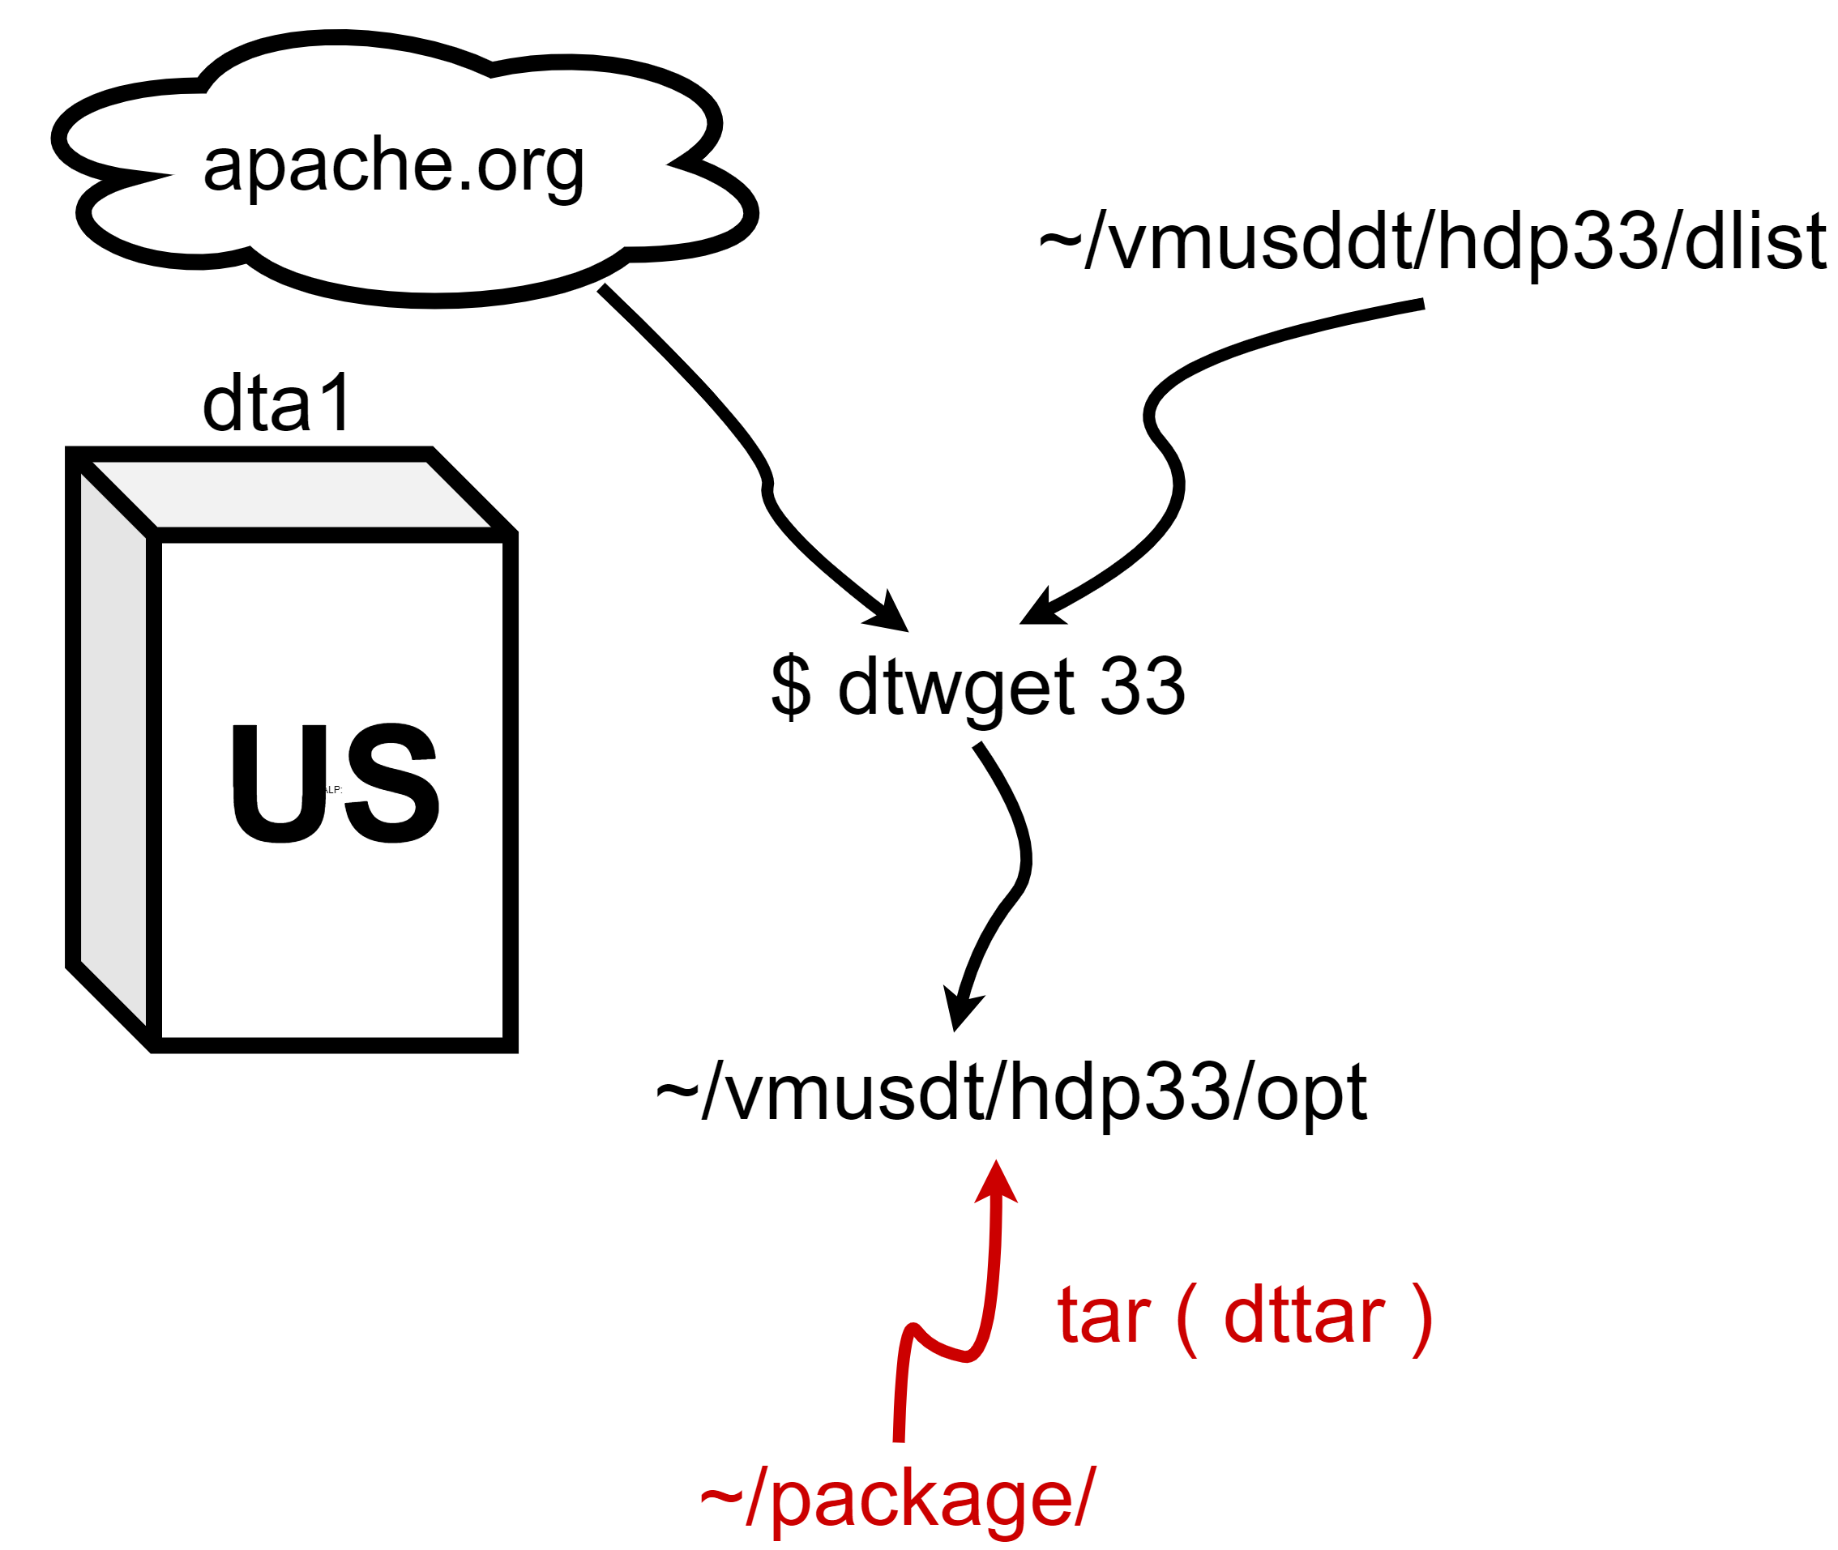

Slide 18
修改 下載資科平台 套件清單檔
$ nano ~/vmusdt/hdp33/dlist
第 1 行 更改為
https://dlcdn.apache.org/hadoop/common/hadoop-3.3.3/hadoop-3.3.3.tar.gz
第 3 行 ，更改為
https://dlcdn.apache.org/spark/spark-3.2.2/spark-3.2.2-bin-hadoop3.2.tgz
第 5 行 ，更改為
https://dlcdn.apache.org/hbase/2.4.13/hbase-2.4.13-bin.tar.gz

Slide 19
修改 dtwget
$ nano -l ~/vmusdt/bin/dtwget
第 5 行 更改為
[ ! -d ~/vmusdt/hdp${1} ] && echo "~/vmusdt/hdp${1} not found" && exit 1 第 6 行 更改為
[ ! -f ~/vmusdt/hdp${1}/dlist ] && echo "~/vmusdt/hdp${1}/dlist not found" && exit 1 第 27 行 更改為
sudo chown -R bigboss:bigboss ~/vmusdt/hdp${1}/opt

Slide 20
開始下載 資科平台 套件
$ dtwget 33
download DT packages ? (YES/NO) YES
hadoop-3.3.3.tar.gz ok
apache-hive-3.1.3-bin.tar.gz ok
pig-0.17.0.tar.gz ok
spark-3.2.2-bin-hadoop3.2.tgz ok
hbase-2.4.13-bin.tar.gz ok
apache-zookeeper-3.6.3-bin.tar.gz ok

Slide 21
編輯 dtar ( 當套件無法從網路下載時，執行本頁 )
$ nano ~/vmusdt/bin/dtar
#!/bin/bash
cd ~/package/
while read line; do
if [ -d ~/package/ ]; then
n=${line##*/}
tar xvfz $n -C ~/vmusdt/hdp${1}/opt &>/dev/null
[ "$?" == "0" ] && echo "$n ok"
else
n=${line##*/}
echo "$n failed"
fi
done < ~/vmusdt/hdp${1}/dlist
sudo chown -R bigboss:bigboss ~/vmusdt/hdp${1}/opt
Notes:
#!/bin/bash
cd ~/package/
while read line; do
if [ -d ~/package/ ]; then
n=${line##*/}
tar xvfz $n -C ~/vmusdt/hdp${1}/opt &>/dev/null
[ "$?" == "0" ] && echo "$n ok"
else
n=${line##*/}
echo "$n failed"
fi
done < ~/vmusdt/hdp${1}/dlist
sudo chown -R bigboss:bigboss ~/vmusdt/hdp${1}/opt

Slide 22
解壓縮 資科平台 套件
$ dtar 33
hadoop-3.3.3.tar.gz ok
apache-hive-3.1.3-bin.tar.gz ok
pig-0.17.0.tar.gz ok
spark-3.2.2-bin-hadoop3.2.tgz ok
hbase-2.4.13-bin.tar.gz ok
apache-zookeeper-3.6.3-bin.tar.gz ok

Slide 23
複製 資科平台 套件檔

Slide 24
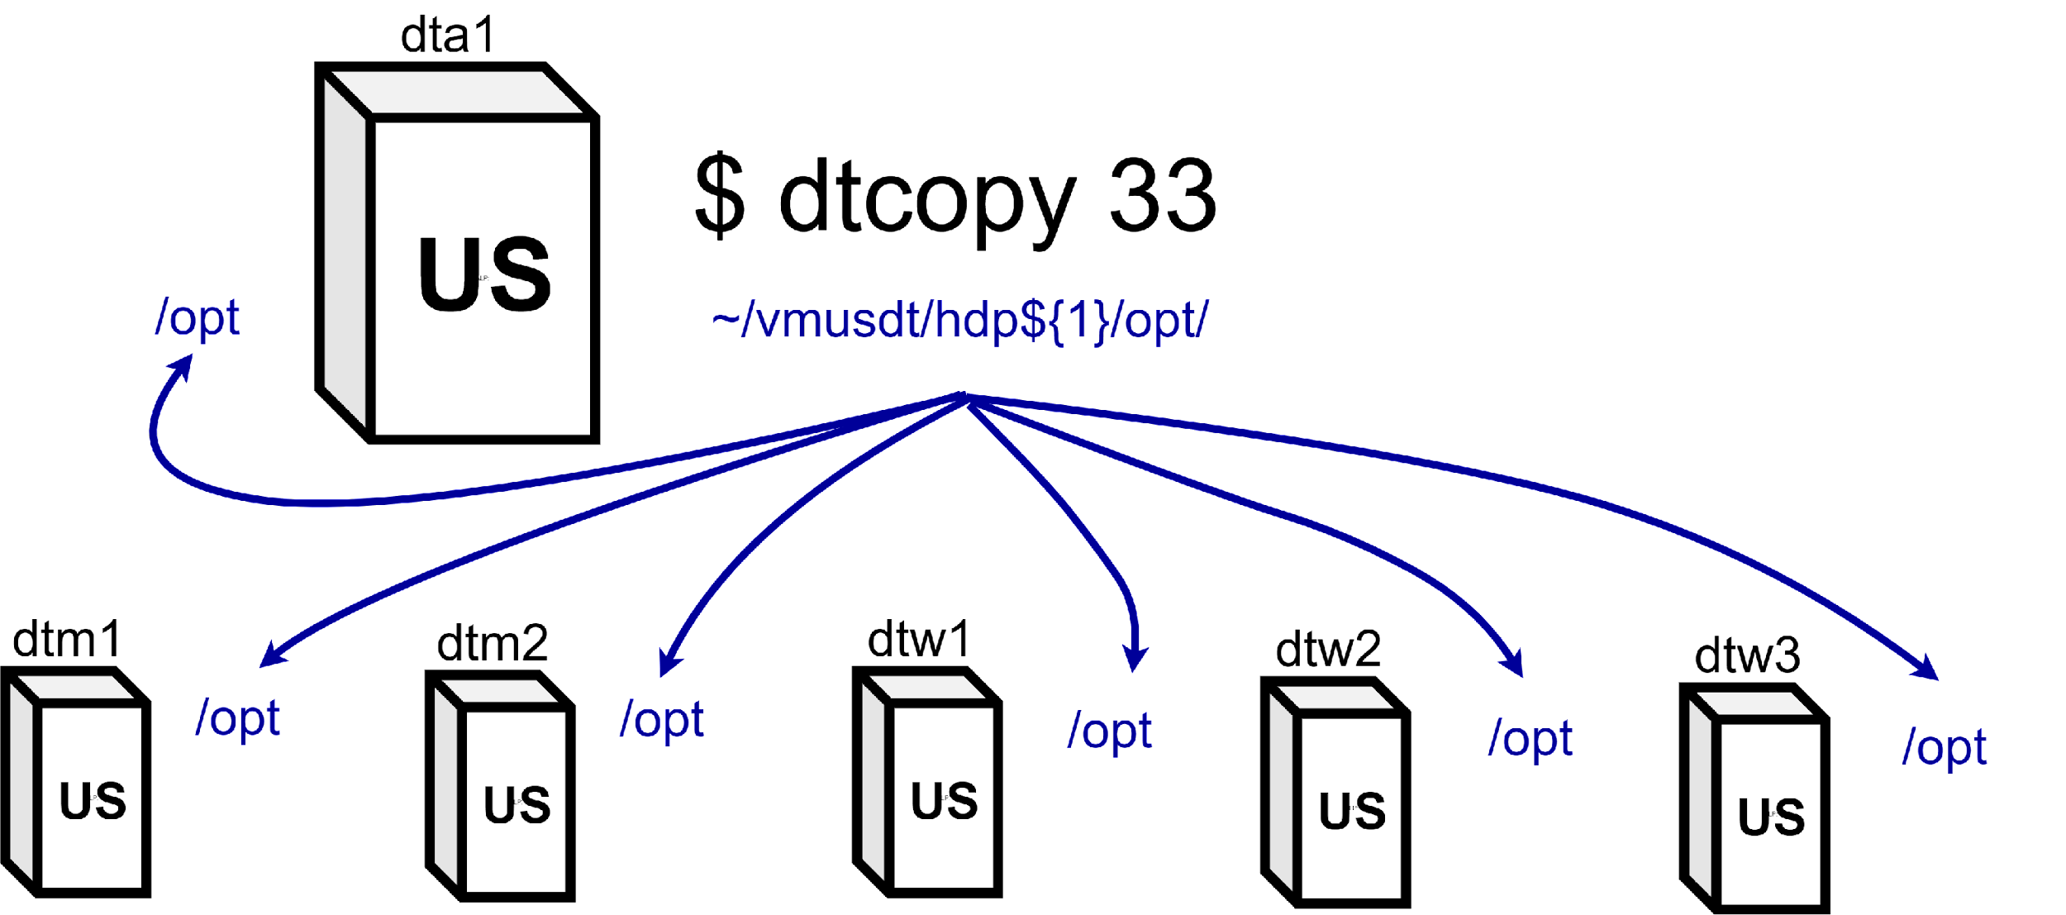
Notes:
dta1 /opt/ ok
dta1 /opt/bin ok
dta1 /etc/hosts ok
dtm1 /opt/ ok
dtm1 /opt/bin ok
dtm1 /etc/hosts ok
dtm2 /opt/ ok
dtm2 /opt/bin ok
dtm2 /etc/hosts ok
dtw1 /opt/ ok
dtw1 /opt/bin ok
dtw1 /etc/hosts ok
dtw2 /opt/ ok
dtw2 /opt/bin ok
dtw2 /etc/hosts ok
dtw3 /opt/ ok
dtw3 /opt/bin ok
dtw3 /etc/hosts ok
dtw4 /opt/ ok
dtw4 /opt/bin ok
dtw4 /etc/hosts ok
dtw5 /opt/ ok
dtw5 /opt/bin ok
dtw5 /etc/hosts ok
dtw6 /opt/ ok
dtw6 /opt/bin ok
dtw6 /etc/hosts ok

Slide 25
修改 dtcopy
$ nano -l ~/vmusdt/bin/dtcopy
第 3 行 刪除 dta2 ，新增 dtw4 dtw5 dtw6
w="dta1 dtm1 dtm2 dtw1 dtw2 dtw3 dtw4 dtw5 dtw6“
第 24行 更改為
scp -r ~/vmusdt/hdp${1}/opt/* bigboss@$x:/opt/ &>/dev/null

Slide 26
複製 資科平台 套件
$ dtcopy 33
dta1 /opt/ ok
dtm1 /opt/ ok
dtm2 /opt/ ok
dtw1 /opt/ ok
dtw2 /opt/ ok
dtw3 /opt/ ok
Notes:
dta1 /opt/ ok
dtm1 /opt/ ok
dtm2 /opt/ ok
dtw1 /opt/ ok
dtw2 /opt/ ok
dtw3 /opt/ ok
dtw4 /opt/ ok
dtw5 /opt/ ok
dtw6 /opt/ ok

Slide 27
複製 資科平台 設定檔

Slide 28
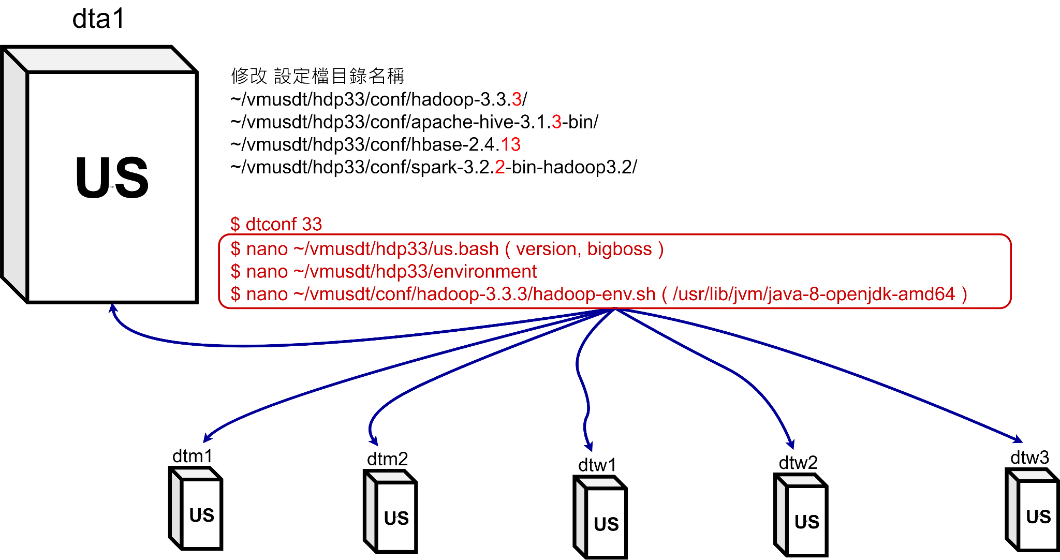
Notes:
- export JAVA_HOME=/usr/lib/jvm/java-8-openjdk-amd64/ | Java 的家，他的變數一定要大寫的 JAVA_HOME
- export HADOOP_HOME=/opt/hadoop-3.3.3 | hadoop 的家
- us.bash 會將 PATH 環境變數 重新設定，有了這個設定，可以讓我們順利的 run { dtcopy, dtconf, dtwget, dthdpchk }
- 任何作業系統，裡面都會有 PATH 環境變數，裡面記了一堆目錄，只要把程式塞在其中一個目錄裡面，就可以在任何目錄 run 這支程式 。

Slide 29
修改 dtconf
$ nano -l ~/vmusdt/bin/dtconf
第 3 行 刪除 dta2，新增 dtw5 dtw6
w="dta1 dta2 dtm1 dtm2 dtw1 dtw2 dtw3 dtw4 dtw5 dtw6“
第 19 行 更改為
[ "$?" == "0" ] && scp ~/vmusdt/hdp${1}/conf/$y/* bigboss@$x:/opt/$y/etc/hadoop/ &>/dev/null && echo "$x $y config ok" && continue

Slide 30
修改 dtconf
第 20 行 更改為
[ -d ~/vmusdt/hdp${1}/conf/$y ] && scp ~/vmusdt/hdp${1}/conf/$y/* bigboss@$x:/opt/$y/conf/ &>/dev/null
第 25 行 更改為
scp -r ~/vmusdt/hdp${1}/environment bigboss@$x:~/.ssh/environment &>/dev/null
第 28 行 更改為
scp -r ~/vmusdt/hdp${1}/us.bash bigboss@$x:~/us.bash &>/dev/null
( 注意 ! 下一頁還有 ! )

Slide 31
修改 dtconf
第 31 行 更改為
ssh $x 'cat /etc/profile | grep '/home/bigboss/us.bash' &>/dev/null‘
第 32 行 更改為
[ "$?" != "0" ] && ssh $x 'echo source /home/bigboss/us.bash | sudo tee -a /etc/profile &>/dev/null'

Slide 32
修改 設定檔目錄名稱
$ mv ~/vmusdt/hdp33/conf/hadoop-3.3.2/ ~/vmusdt/hdp33/conf/hadoop-3.3.3/ $ mv ~/vmusdt/hdp33/conf/apache-hive-3.1.2-bin/ ~/vmusdt/hdp33/conf/apache-hive-3.1.3-bin/ $ mv ~/vmusdt/hdp33/conf/hbase-2.4.12 ~/vmusdt/hdp33/conf/hbase-2.4.13
$ mv ~/vmusdt/hdp33/conf/spark-3.2.1-bin-hadoop3.2/ ~/vmusdt/hdp33/conf/spark-3.2.2-bin-hadoop3.2/

Slide 33
檢查設定檔和套件檔的目錄名稱要一致
$ dir hdp33/conf/
total 28K
drwxr-xr-x 7 bigboss bigboss 4.0K Jul 8 12:51 .
drwxr-xr-x 5 bigboss bigboss 4.0K Jul 8 13:04 ..
drwxr-xr-x 2 bigboss bigboss 4.0K Jul 8 12:59 apache-hive-3.1.3-bin
drwxr-xr-x 2 bigboss bigboss 4.0K Feb 6 16:00 apache-zookeeper-3.6.3-bin
drwxr-xr-x 2 bigboss bigboss 4.0K Jul 8 12:28 hadoop-3.3.3
drwxr-xr-x 2 bigboss bigboss 4.0K Jul 8 12:55 hbase-2.4.13
drwxr-xr-x 2 bigboss bigboss 4.0K May 9 18:54 spark-3.2.2-bin-hadoop3.2

Slide 34
檢查設定檔和套件檔的目錄名稱要一致
$ dir /opt/
total 36
drwxrwxrwx 9 root root 4096 Jul 18 06:58 .
drwxr-xr-x 19 root root 4096 Jul 17 10:26 ..
drwxrwxrwx 10 root root 4096 Jul 18 06:57 apache-hive-3.1.3-bin
drwxrwxrwx 6 root root 4096 Jul 18 06:57 apache-zookeeper-3.6.3-bin
drwxrwxrwx 2 root root 4096 Jul 18 06:58 bin
drwxrwxrwx 10 root root 4096 Jul 18 06:57 hadoop-3.3.3
drwxrwxrwx 7 root root 4096 Jul 18 06:57 hbase-2.4.13
drwxrwxrwx 16 root root 4096 Jul 18 06:58 pig-0.17.0
drwxrwxrwx 13 root root 4096 Jul 18 06:58 spark-3.2.2-bin-hado

Slide 35
修改 hadoop-env.sh
$ nano -l ~/vmusdt/hdp33/conf/hadoop-3.3.3/hadoop-env.sh 第 54 行 更改為
export JAVA_HOME=/usr/lib/jvm/java-8-openjdk-amd64/
[ 注意 ] hadoop 要 run Java 程式，它不會讀取 環境變數的 JAVA_HOME，它會看自己的 hadoop-env.sh 這個設定檔裡面的 JAVA_HOME 這個變數。

Slide 36
修改 hdfs-site.xml
$ nano -l ~/vmusdt/hdp33/conf/hadoop-3.3.3/hdfs-site.xml
第 10 行 更改為
<value>file:/home/bigboss/nn</value> 第 14 行 更改為
<value>file:/home/bigboss/dn</value> 第 80 行 更改為
<value>/opt/hadoop-3.3.3/etc/hadoop/hdfs.allow</value> 第 84 行 更改為
<value>/opt/hadoop-3.3.3/etc/hadoop/hdfs.decommission</value>

Slide 37
修改 mapred-site.xml
$ nano -l ~/vmusdt/hdp33/conf/hadoop-3.3.3/mapred-site.xml
第 11 行 更改為
<value>/opt/hadoop-3.3.3/share/hadoop/mapreduce/*,/opt/hadoop-3.3.3/share/hadoop/mapreduce/lib/*,/opt/hadoop-3.3.3/share/hadoop/common/*,/opt/hadoop-3.3.3/share/hadoop/common/lib/*,/opt/hadoop-3.3.3/share/hadoop/yarn/*,/opt/hadoop-3.3.3/share/hadoop/yarn/lib/*,/opt/hadoop-3.3.3/share/hadoop/hdfs/*,/opt/hadoop-3.3.3/share/hadoop/hdfs/lib/*</value>

Slide 38
修改 yarn-site.xml
$ nano -l ~/vmusdt/hdp33/conf/hadoop-3.3.3/yarn-site.xml
第 23 行 更改為
<value>/home/bigboss/yarn</value> 第 75 行 更改為
<value>/opt/hadoop-3.3.3/etc/hadoop/yarn.allow</value> 第 80 行 更改為
<value>/opt/hadoop-3.3.3/etc/hadoop/yarn.decommission</value> 第 90 行 更改為
<value>bigboss yarnadmin</value>

Slide 39
修改 重要的設定檔

Slide 40
修改 資科平台所需的環境變數
$ nano -l ~/vmusdt/hdp33/us.bash
第 2 行 更改為
adminuser=bigboss 第 3 行 確認
java-8-openjdk 第 4 行 更改為
export HADOOP_HOME=/opt/hadoop-3.3.3 第 14 行 更改為
/home/bigboss/jhslog ( 下一頁還有 )

Slide 41
修改 資科平台所需的環境變數
第 30 行 更改為
export PATH=/home/bigboss/vmusdt/bin:$PATH
第 33 行 更改為
export HBASE_HOME=/opt/hbase-2.4.13
第 34 行 更改為
export HBASE_CONF_DIR=/opt/hbase-2.4.13/conf
第 42 行 更改為
export SPARK_HOME=/opt/spark-3.2.2-bin-hadoop3.2

Slide 42
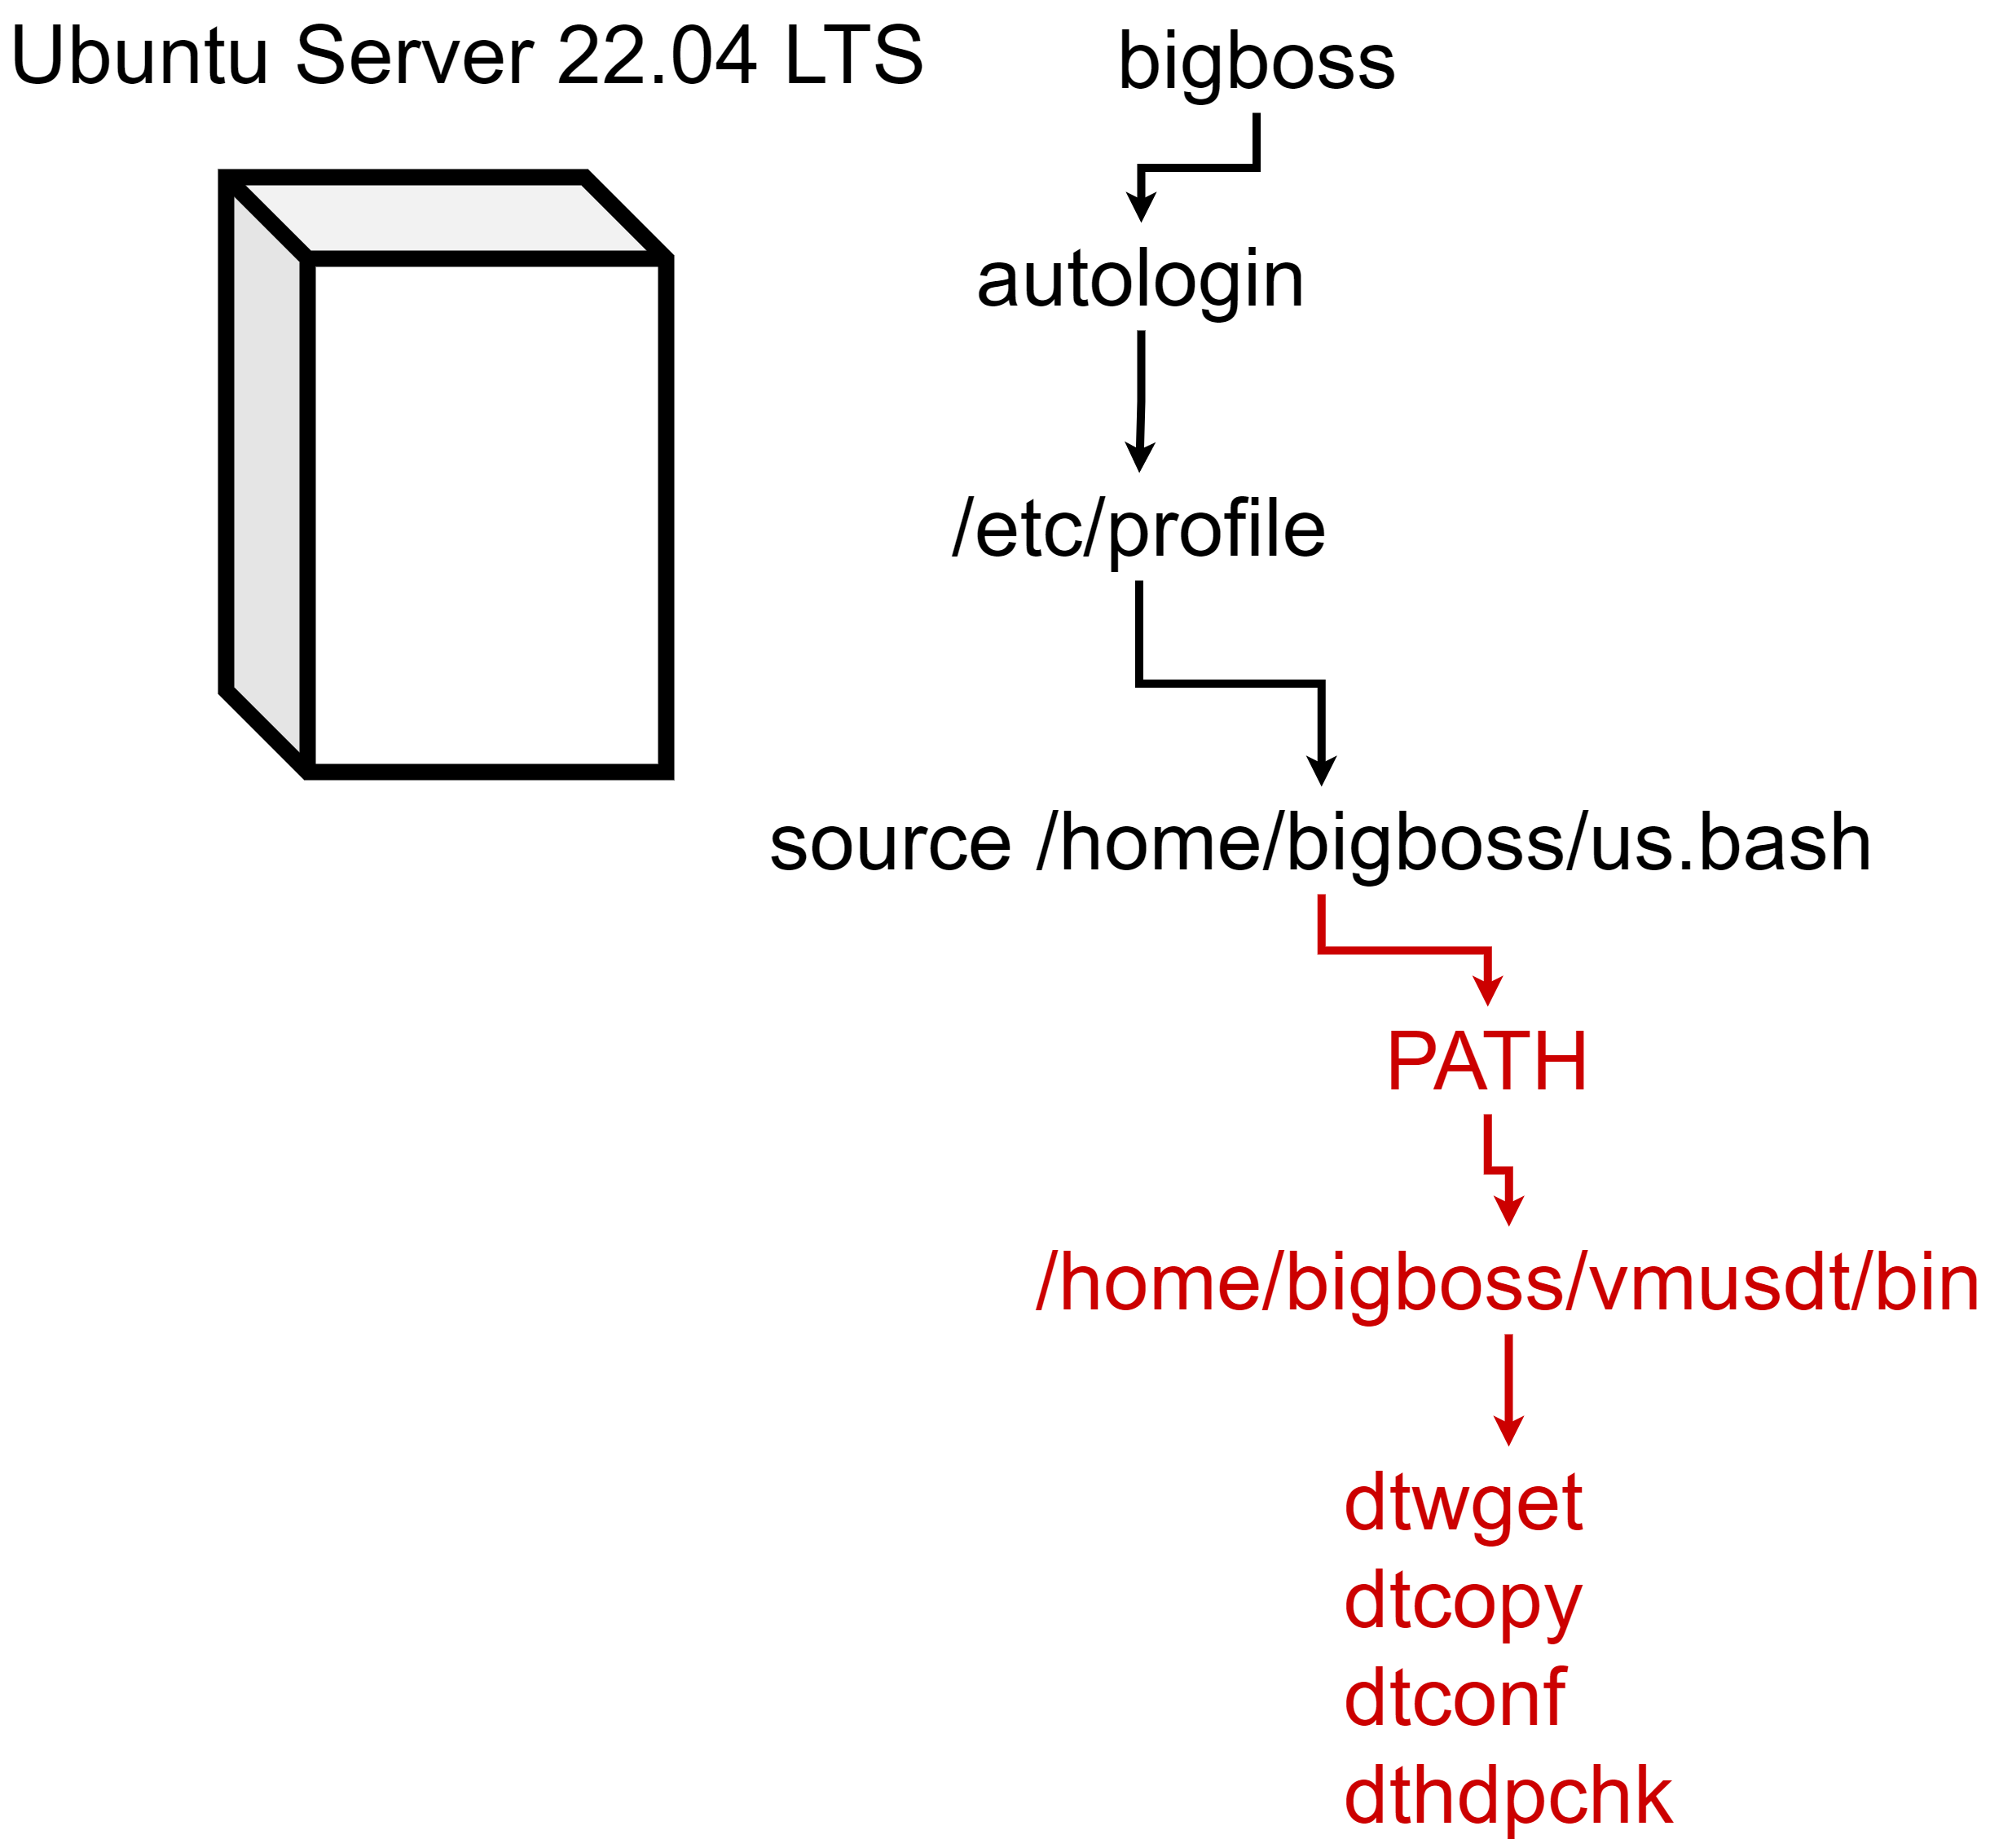
/etc/profile 與 PATH 環境變數
Notes:
- /etc/profile | 使用者登入後，第一支 run 的程式 ( 注意，不是開機後，是登入後 )
- source /home/bigboss/us.bash | 會執行 us.bash 這支程式，且程式裡的變數，會全部保留在 bigboss 使用者的環境裡面。

Slide 43
修改 ssh 直接執行命令時的環境變數檔案
$ nano -l ~/vmusdt/hdp33/environment
第 1 行 更改為
JAVA_HOME=/usr/lib/jvm/java-8-openjdk-amd64/ 第 2 行 更改為
HADOOP_HOME=/opt/hadoop-3.3.3 第 4 行 更改為
LD_LIBRARY_PATH=/opt/hadoop-3.3.3/lib/native/ 第 5 行 更改為 HADOOP_COMMON_LIB_NATIVE_DIR=/opt/hadoop-3.3.3/lib/native
( 下一頁還有 )

Slide 44
修改 ssh 直接執行命令時的環境變數檔案
第 6 行 更改為
HADOOP_OPTS=-Djava.library.path=/opt/hadoop-3.3.3/lib/native 第 7 行 更改為
HADOOP_MAPRED_LOG_DIR=/home/bigboss/jhslog 第 8 行 更改為
YARN_HOME=/opt/hadoop-3.3.3
第 12 行 更改為
SPARK_HOME=/opt/spark-3.2.2-bin-hadoop3.2 第 14 行 更改為
HBASE_HOME=/opt/hbase-2.4.13 第 15 行 更改為
HBASE_CONF_DIR=/opt/hbase-2.4.13/conf
( 下一頁還有 )

Slide 45
修改 ssh 直接執行命令時的環境變數檔案
第 17 行 更改為 PATH=/root/bin:/opt/bin:/usr/local/sbin:/usr/local/bin:/usr/sbin:/usr/bin:/sbin:/bin:/opt/hadoop-3.3.3/bin:/opt/hadoop-3.3.3/sbin:/opt/pig-0.17.0/bin:/opt/apache-hive-3.1.3-bin/bin:/opt/spark-3.2.2-bin-hadoop3.2/bin:/opt/spark-3.2.2-bin-hadoop3.2/sbin:/opt/hbase-2.4.13/bin:/opt/apache-zookeeper-3.6.3-bin/bin

Slide 46
ssh 遠端執行
$ ssh < 主機名稱 > < command >
當我們 run 以下的命令，執行者會是 ssh 這支程式。
要到人家家 run 他的命令，一定要在他家的 ~/.ssh/envirment 這個檔案裡面加 PATH 環境變數，因為他絕對不會讀取 /etc/profile，且這個檔案不能跑程式，只能宣告變數。
這命令要執行成功，需要開啟公鑰憑證登入。

Slide 47
ssh 遠端執行 實作
在 dta1 主機，執行
$ ssh dtw1 env
在 dtw1 主機 修改 ~/.ssh/envirnment 名稱
$ mv ~/.ssh/envirnment ~/.ssh/envirnment123
回到 dta1 主機，執行以下命令，檢視命令結果
$ ssh dtw1 env
在 dtw1 主機 將 ~/.ssh/envirnment 名稱改回來
$ mv ~/.ssh/envirnment123 ~/.ssh/envirnment

Slide 48
設定 us.bash 權限
$ chmod 775 /home/bigboss
$ chmod 755 /home/bigboss/us.bash
檢查是否符合預期
$ ls –al /home/
$ ls –al /home/bigboss

Slide 49
複製 資科平台 設定檔
$ dtconf 33
dta1 apache-hive-3.1.3-bin config ok
dta1 apache-zookeeper-3.6.3-bin config ok
dta1 hadoop-3.3.3 config ok
dta1 hbase-2.4.13 config ok
dta1 spark-3.2.2-bin-hadoop3.2 config ok
dta1 environment ok
dta1 us.bash ok
dta1 /etc/profile ok
dta1 /opt/bin ok
dta1 /etc/hosts ok
dta1 /etc/profile ok
…
Notes:
dta1 apache-hive-3.1.3-bin config ok
dta1 apache-zookeeper-3.6.3-bin config ok
dta1 hadoop-3.3.3 config ok
dta1 hbase-2.4.13 config ok
dta1 spark-3.2.2-bin-hadoop3.2 config ok
dta1 environment ok
dta1 us.bash ok
dta1 /etc/profile ok
dtm1 apache-hive-3.1.3-bin config ok
dtm1 apache-zookeeper-3.6.3-bin config ok
dtm1 hadoop-3.3.3 config ok
dtm1 hbase-2.4.13 config ok
dtm1 spark-3.2.2-bin-hadoop3.2 config ok
dtm1 environment ok
dtm1 us.bash ok
dtm1 /etc/profile ok
dtm2 apache-hive-3.1.3-bin config ok
dtm2 apache-zookeeper-3.6.3-bin config ok
dtm2 hadoop-3.3.3 config ok
dtm2 hbase-2.4.13 config ok
dtm2 spark-3.2.2-bin-hadoop3.2 config ok
dtm2 environment ok
dtm2 us.bash ok
dtm2 /etc/profile ok
dtw1 apache-hive-3.1.3-bin config ok
dtw1 apache-zookeeper-3.6.3-bin config ok
dtw1 hadoop-3.3.3 config ok
dtw1 hbase-2.4.13 config ok
dtw1 spark-3.2.2-bin-hadoop3.2 config ok
dtw1 environment ok
dtw1 us.bash ok
dtw1 /etc/profile ok
dtw2 apache-hive-3.1.3-bin config ok
dtw2 apache-zookeeper-3.6.3-bin config ok
dtw2 hadoop-3.3.3 config ok
dtw2 hbase-2.4.13 config ok
dtw2 spark-3.2.2-bin-hadoop3.2 config ok
dtw2 environment ok
dtw2 us.bash ok
dtw2 /etc/profile ok
dtw3 apache-hive-3.1.3-bin config ok
dtw3 apache-zookeeper-3.6.3-bin config ok
dtw3 hadoop-3.3.3 config ok
dtw3 hbase-2.4.13 config ok
dtw3 spark-3.2.2-bin-hadoop3.2 config ok
dtw3 environment ok
dtw3 us.bash ok
dtw3 /etc/profile ok
dtw4 apache-hive-3.1.3-bin config ok
dtw4 apache-zookeeper-3.6.3-bin config ok
dtw4 hadoop-3.3.3 config ok
dtw4 hbase-2.4.13 config ok
dtw4 spark-3.2.2-bin-hadoop3.2 config ok
dtw4 environment ok
dtw4 us.bash ok
dtw4 /etc/profile ok
dtw5 apache-hive-3.1.3-bin config ok
dtw5 apache-zookeeper-3.6.3-bin config ok
dtw5 hadoop-3.3.3 config ok
dtw5 hbase-2.4.13 config ok
dtw5 spark-3.2.2-bin-hadoop3.2 config ok
dtw5 environment ok
dtw5 us.bash ok
dtw5 /etc/profile ok
dtw6 apache-hive-3.1.3-bin config ok
dtw6 apache-zookeeper-3.6.3-bin config ok
dtw6 hadoop-3.3.3 config ok
dtw6 hbase-2.4.13 config ok
dtw6 spark-3.2.2-bin-hadoop3.2 config ok
dtw6 environment ok
dtw6 us.bash ok
dtw6 /etc/profile ok

Slide 50
將 資科平台 的所有虛擬電腦重新開機 ( dta1 最後 )
$ ssh dtw1 sudo reboot
$ ssh dtw2 sudo reboot
$ ssh dtw3 sudo reboot
$ ssh dtw4 sudo reboot
$ ssh dtw5 sudo reboot
$ ssh dtw6 sudo reboot
$ ssh dtm1 sudo reboot
$ ssh dtm2 sudo reboot
$ sudo reboot
Notes:
#!/bin/bash
# 檢查參數
[ "$#" -lt "1" ] && echo "pls choose net / reboot / stop ,thx !" && exit 1
# 宣告變數
a="dta1"
m="dtm1 dtm2"
w="dtw1 dtw2 dtw3 dtw4 dtw5 dtw6"
# 檢查 DT 內網, cluster reboot, cluster poweroff
case $1 in
net)
for n in $a $m $w
do
if ! nc -w 1 -z "$n" 22 &>/dev/null; then
echo "注意，無法連線 $n !" && exit 1
fi
done
echo "DT 內網 ok!"
;;
reboot)
for n in $w $m $a
do
ssh "$n" sudo reboot
done
;;
stop)
for n in $w $m $a
do
ssh "$n" sudo poweroff
done
;;
esac

Slide 51
檢測 資料科技 平台

Slide 52
修改 dthdpchk
$ nano -l ~/vmusdt/bin/dthdpchk
第 4 行 新增 dtw4 dtw5 dtw6
w=“dtw1 dtw2 dtw3 dtw4 dtw5 dtw6"

Slide 53
修改 dtsyschk
$ nano -l ~/vmusdt/bin/dtsyschk
第 4 行 新增 dtw4 dtw5 dtw6
w="dtw1 dtw2 dtw3 dtw4 dtw5 dtw6"

Slide 54
$ dthdpchk
[dta1]
Hadoop 3.3.3
Native library checking:
hadoop: true /opt/hadoop-3.3.3/lib/native/libhadoop.so
zlib: true /lib/x86_64-linux-gnu/libz.so.1
zstd : true /lib/x86_64-linux-gnu/libzstd.so.1
bzip2: true /lib/x86_64-linux-gnu/libbz2.so.1
openssl: false Cannot load libcrypto.so (libcrypto.so: cannot open shared object file: No such file or directory)!
ISA-L: true /lib/x86_64-linux-gnu/libisal.so.2
PMDK: false The native code was built without PMDK support.
…
Notes:
[dta1]
Hadoop 3.3.3
Native library checking:
hadoop: true /opt/hadoop-3.3.3/lib/native/libhadoop.so
zlib: true /lib/x86_64-linux-gnu/libz.so.1
zstd : true /lib/x86_64-linux-gnu/libzstd.so.1
bzip2: true /lib/x86_64-linux-gnu/libbz2.so.1
openssl: false Cannot load libcrypto.so (libcrypto.so: cannot open shared object file: No such file or directory)!
ISA-L: true /lib/x86_64-linux-gnu/libisal.so.2
PMDK: false The native code was built without PMDK support.
[dtm1]
Hadoop 3.3.3
Native library checking:
hadoop: true /opt/hadoop-3.3.3/lib/native/libhadoop.so
zlib: true /lib/x86_64-linux-gnu/libz.so.1
zstd : true /lib/x86_64-linux-gnu/libzstd.so.1
bzip2: true /lib/x86_64-linux-gnu/libbz2.so.1
openssl: false Cannot load libcrypto.so (libcrypto.so: cannot open shared object file: No such file or directory)!
ISA-L: true /lib/x86_64-linux-gnu/libisal.so.2
PMDK: false The native code was built without PMDK support.
[dtm2]
Hadoop 3.3.3
Native library checking:
hadoop: true /opt/hadoop-3.3.3/lib/native/libhadoop.so
zlib: true /lib/x86_64-linux-gnu/libz.so.1
zstd : true /lib/x86_64-linux-gnu/libzstd.so.1
bzip2: true /lib/x86_64-linux-gnu/libbz2.so.1
openssl: false Cannot load libcrypto.so (libcrypto.so: cannot open shared object file: No such file or directory)!
ISA-L: true /lib/x86_64-linux-gnu/libisal.so.2
PMDK: false The native code was built without PMDK support.
[dtw1]
Hadoop 3.3.3
Native library checking:
hadoop: true /opt/hadoop-3.3.3/lib/native/libhadoop.so
zlib: true /lib/x86_64-linux-gnu/libz.so.1
zstd : true /lib/x86_64-linux-gnu/libzstd.so.1
bzip2: true /lib/x86_64-linux-gnu/libbz2.so.1
openssl: false Cannot load libcrypto.so (libcrypto.so: cannot open shared object file: No such file or directory)!
ISA-L: true /lib/x86_64-linux-gnu/libisal.so.2
PMDK: false The native code was built without PMDK support.
[dtw2]
Hadoop 3.3.3
Native library checking:
hadoop: true /opt/hadoop-3.3.3/lib/native/libhadoop.so
zlib: true /lib/x86_64-linux-gnu/libz.so.1
zstd : true /lib/x86_64-linux-gnu/libzstd.so.1
bzip2: true /lib/x86_64-linux-gnu/libbz2.so.1
openssl: false Cannot load libcrypto.so (libcrypto.so: cannot open shared object file: No such file or directory)!
ISA-L: true /lib/x86_64-linux-gnu/libisal.so.2
PMDK: false The native code was built without PMDK support.
[dtw3]
Hadoop 3.3.3
Native library checking:
hadoop: true /opt/hadoop-3.3.3/lib/native/libhadoop.so
zlib: true /lib/x86_64-linux-gnu/libz.so.1
zstd : true /lib/x86_64-linux-gnu/libzstd.so.1
bzip2: true /lib/x86_64-linux-gnu/libbz2.so.1
openssl: false Cannot load libcrypto.so (libcrypto.so: cannot open shared object file: No such file or directory)!
ISA-L: true /lib/x86_64-linux-gnu/libisal.so.2
PMDK: false The native code was built without PMDK support.
[dtw3]
Hadoop 3.3.3
Native library checking:
hadoop: true /opt/hadoop-3.3.3/lib/native/libhadoop.so
zlib: true /lib/x86_64-linux-gnu/libz.so.1
zstd : true /lib/x86_64-linux-gnu/libzstd.so.1
bzip2: true /lib/x86_64-linux-gnu/libbz2.so.1
openssl: false Cannot load libcrypto.so (libcrypto.so: cannot open shared object file: No such file or directory)!
ISA-L: true /lib/x86_64-linux-gnu/libisal.so.2
PMDK: false The native code was built without PMDK support.
[dtw4]
Hadoop 3.3.3
Native library checking:
hadoop: true /opt/hadoop-3.3.3/lib/native/libhadoop.so
zlib: true /lib/x86_64-linux-gnu/libz.so.1
zstd : true /lib/x86_64-linux-gnu/libzstd.so.1
bzip2: true /lib/x86_64-linux-gnu/libbz2.so.1
openssl: false Cannot load libcrypto.so (libcrypto.so: cannot open shared object file: No such file or directory)!
ISA-L: true /lib/x86_64-linux-gnu/libisal.so.2
PMDK: false The native code was built without PMDK support.
[dtw5]
Hadoop 3.3.3
Native library checking:
hadoop: true /opt/hadoop-3.3.3/lib/native/libhadoop.so
zlib: true /lib/x86_64-linux-gnu/libz.so.1
zstd : true /lib/x86_64-linux-gnu/libzstd.so.1
bzip2: true /lib/x86_64-linux-gnu/libbz2.so.1
openssl: false Cannot load libcrypto.so (libcrypto.so: cannot open shared object file: No such file or directory)!
ISA-L: true /lib/x86_64-linux-gnu/libisal.so.2
PMDK: false The native code was built without PMDK support.
[dtw6]
Hadoop 3.3.3
Native library checking:
hadoop: true /opt/hadoop-3.3.3/lib/native/libhadoop.so
zlib: true /lib/x86_64-linux-gnu/libz.so.1
zstd : true /lib/x86_64-linux-gnu/libzstd.so.1
bzip2: true /lib/x86_64-linux-gnu/libbz2.so.1
openssl: false Cannot load libcrypto.so (libcrypto.so: cannot open shared object file: No such file or directory)!
ISA-L: true /lib/x86_64-linux-gnu/libisal.so.2
PMDK: false The native code was built without PMDK support.

Slide 55
修改 資科平台 基本維運命令(~/vmusdt/hdp33/bin/)

Slide 56
修改 formathdfs
$ nano -l ~/vmusdt/hdp33/bin/formathdfs
第 3 行 更改為
w=$(cat /etc/hosts | tr -s ' ' | grep -e ' dtw[0-9]' | cut -d' ' -f2)

Slide 57
修改 starthdfs
$ nano -l ~/vmusdt/hdp33/bin/starthdfs
第 6 行 更改為 ssh bigboss@"$m" hadoop-daemon.sh start namenode &>/dev/null 第 11 行 更改為 ssh bigboss@"$m" hadoop-daemon.sh start secondarynamenode &>/dev/null 第 18 行 更改為 ssh bigboss@"$n" hadoop-daemon.sh start datanode &>/dev/null

Slide 58
修改 startyarn
$ nano -l ~/vmusdt/hdp33/bin/startyarn
第 5 行 更改為 yn=5 第 15 行 更改為 ssh bigboss@"$rs" yarn-daemon.sh start resourcemanager &>/dev/null
( 下一頁還有 )

Slide 59
修改 startyarn
第 17 行 更改為 ssh bigboss@"$rs" mr-jobhistory-daemon.sh start historyserver &>/dev/null 第 24 行 更改為 ssh bigboss@$n yarn-daemon.sh start nodemanager &>/dev/null

Slide 60
修改 stophdfs
$ nano -l ~/vmusdt/hdp33/bin/stophdfs
第 13 行 更改為 ssh bigboss@$n hadoop-daemon.sh stop datanode &>/dev/null 第 18 行 更改為 ssh bigboss@"$m" hadoop-daemon.sh stop secondarynamenode &>/dev/null 第 20 行 更改為 ssh bigboss@"$m" hadoop-daemon.sh stop namenode &>/dev/null

Slide 61
修改 stopyarn
$ nano -l ~/vmusdt/hdp33/bin/stopyarn
第 5 行 更改為 yn=5 第 15 行 更改為 ssh bigboss@$n yarn-daemon.sh stop nodemanager &>/dev/null
( 下一頁還有 )

Slide 62
修改 stopyarn
第 21 行 更改為 ssh bigboss@"$rs" mr-jobhistory-daemon.sh stop historyserver &>/dev/null 第 23 行 更改為 ssh bigboss@"$rs" yarn-daemon.sh stop resourcemanager &>/dev/null

Slide 63
修改 hls
$ nano -l ~/vmusdt/hdp33/bin/hls
第 14 行 更改為 j=$(ssh -q bigboss@$n sudo jps 2>/dev/null | grep -v Jps)

Slide 64
修改 dtest
$ nano -l ~/vmusdt/hdp33/bin/dtest
第 21 行 更改為 hadoop jar /opt/hadoop-3.3.3/share/hadoop/mapreduce/hadoop-mapreduce-examples-3.3.3.jar pi 2 1000 &> /tmp/out
第 29 行 更改為
/opt/spark-3.2.2-bin-hadoop3.2/examples/src/main/python/pi.py 10 2>/dev/null

Slide 65
複製 資科平台 維運程式
$ dtconf 33
dta1 apache-hive-3.1.3-bin config ok
dta1 apache-zookeeper-3.6.3-bin config ok
dta1 hadoop-3.3.3 config ok
dta1 hbase-2.4.13 config ok
dta1 spark-3.2.2-bin-hadoop3.2 config ok
dta1 environment ok
dta1 us.bash ok
dta1 /opt/bin ok
dta1 /etc/hosts ok
dta1 /etc/profile ok
…
Notes:
dta1 apache-hive-3.1.3-bin config ok
dta1 apache-zookeeper-3.6.3-bin config ok
dta1 hadoop-3.3.3 config ok
dta1 hbase-2.4.13 config ok
dta1 spark-3.2.2-bin-hadoop3.2 config ok
dta1 environment ok
dta1 us.bash ok
dta1 /etc/profile ok
dtm1 apache-hive-3.1.3-bin config ok
dtm1 apache-zookeeper-3.6.3-bin config ok
dtm1 hadoop-3.3.3 config ok
dtm1 hbase-2.4.13 config ok
dtm1 spark-3.2.2-bin-hadoop3.2 config ok
dtm1 environment ok
dtm1 us.bash ok
dtm1 /etc/profile ok
dtm2 apache-hive-3.1.3-bin config ok
dtm2 apache-zookeeper-3.6.3-bin config ok
dtm2 hadoop-3.3.3 config ok
dtm2 hbase-2.4.13 config ok
dtm2 spark-3.2.2-bin-hadoop3.2 config ok
dtm2 environment ok
dtm2 us.bash ok
dtm2 /etc/profile ok
dtw1 apache-hive-3.1.3-bin config ok
dtw1 apache-zookeeper-3.6.3-bin config ok
dtw1 hadoop-3.3.3 config ok
dtw1 hbase-2.4.13 config ok
dtw1 spark-3.2.2-bin-hadoop3.2 config ok
dtw1 environment ok
dtw1 us.bash ok
dtw1 /etc/profile ok
dtw2 apache-hive-3.1.3-bin config ok
dtw2 apache-zookeeper-3.6.3-bin config ok
dtw2 hadoop-3.3.3 config ok
dtw2 hbase-2.4.13 config ok
dtw2 spark-3.2.2-bin-hadoop3.2 config ok
dtw2 environment ok
dtw2 us.bash ok
dtw2 /etc/profile ok
dtw3 apache-hive-3.1.3-bin config ok
dtw3 apache-zookeeper-3.6.3-bin config ok
dtw3 hadoop-3.3.3 config ok
dtw3 hbase-2.4.13 config ok
dtw3 spark-3.2.2-bin-hadoop3.2 config ok
dtw3 environment ok
dtw3 us.bash ok
dtw3 /etc/profile ok
dtw4 apache-hive-3.1.3-bin config ok
dtw4 apache-zookeeper-3.6.3-bin config ok
dtw4 hadoop-3.3.3 config ok
dtw4 hbase-2.4.13 config ok
dtw4 spark-3.2.2-bin-hadoop3.2 config ok
dtw4 environment ok
dtw4 us.bash ok
dtw4 /etc/profile ok
dtw5 apache-hive-3.1.3-bin config ok
dtw5 apache-zookeeper-3.6.3-bin config ok
dtw5 hadoop-3.3.3 config ok
dtw5 hbase-2.4.13 config ok
dtw5 spark-3.2.2-bin-hadoop3.2 config ok
dtw5 environment ok
dtw5 us.bash ok
dtw5 /etc/profile ok
dtw6 apache-hive-3.1.3-bin config ok
dtw6 apache-zookeeper-3.6.3-bin config ok
dtw6 hadoop-3.3.3 config ok
dtw6 hbase-2.4.13 config ok
dtw6 spark-3.2.2-bin-hadoop3.2 config ok
dtw6 environment ok
dtw6 us.bash ok
dtw6 /etc/profile ok

Slide 66
將 資科平台 的所有虛擬電腦重新開機 ( dta1 最後 )
$ ssh dtw1 sudo reboot
$ ssh dtw2 sudo reboot
$ ssh dtw3 sudo reboot
$ ssh dtw4 sudo reboot
$ ssh dtw5 sudo reboot
$ ssh dtw6 sudo reboot
$ ssh dtm1 sudo reboot
$ ssh dtm2 sudo reboot
$ sudo reboot
Notes:
#!/bin/bash
# 檢查參數
[ "$#" -lt "1" ] && echo "pls choose net / reboot / stop ,thx !" && exit 1
# 宣告變數
a="dta1"
m="dtm1 dtm2"
w="dtw1 dtw2 dtw3 dtw4 dtw5 dtw6"
# 檢查 DT 內網, cluster reboot, cluster poweroff
case $1 in
net)
for n in $a $m $w
do
if ! nc -w 1 -z "$n" 22 &>/dev/null; then
echo "注意，無法連線 $n !" && exit 1
fi
done
echo "DT 內網 ok!"
;;
reboot)
for n in $w $m $a
do
ssh "$n" sudo reboot
done
;;
stop)
for n in $w $m $a
do
ssh "$n" sudo poweroff
done
;;
esac

Slide 67
開始 建置 資科平台

Slide 68
格式化 HDFS 分散檔案系統
$ formathdfs
Are you sure ? (YES/NO) YES
formathdfs ok
檢查是否符合預期
$ ssh dtm1 tree nn
nn
└── current
├── fsimage_0000000000000000000
├── fsimage_0000000000000000000.md5
├── seen_txid
└── VERSION
1 directory, 4 files

Slide 69
檢查是否符合預期
$ ssh dtm1 tree dn
dn [error opening dir]
0 directories, 0 files

Slide 70
啟動 資科平台

Slide 71
啟動 HDFS 分散式檔案系統
$ starthdfs
dtm1: Name Node Started
dtm1: Secondary Name Node started
dtw1: Data Node started
dtw2: Data Node started
dtw3: Data Node started
dtw4: Data Node started
dtw5: Data Node started
dtw6: Data Node started

Slide 72
啟動 HDFS 分散式檔案系統
$ hls
[dtm1]
1766 NameNode
1915 SecondaryNameNode
[dtw1]
1477 DataNode
[dtw2]
1563 DataNode
[dtw3]
1544 DataNode
…
Notes:
~$ hls
[dtm1]
1766 NameNode
1915 SecondaryNameNode
[dtw1]
1477 DataNode
[dtw2]
1563 DataNode
[dtw3]
1544 DataNode
[dtw4]
1552 DataNode
[dtw5]
1560 DataNode
[dtw6]
1553 DataNode

Slide 73
啟動 HDFS 分散式檔案系統
$ ssh dtw1 tree dn
dn
├── current
│ ├── BP-505736359-192.168.66.134-1657803486358
│ │ ├── current
│ │ │ ├── finalized
│ │ │ ├── rbw
│ │ │ └── VERSION
│ │ ├── scanner.cursor
│ │ └── tmp
│ └── VERSION
└── in_use.lock
6 directories, 4 files
Notes:
~$ hls
[dtm1]
1766 NameNode
1915 SecondaryNameNode
[dtw1]
1477 DataNode
[dtw2]
1563 DataNode
[dtw3]
1544 DataNode
[dtw4]
1552 DataNode
[dtw5]
1560 DataNode
[dtw6]
1553 DataNode

Slide 74
啟動 YARN 分散式運算系統
$ startyarn
dtm2: Resource Manager started
dtm2: Job History Server started
dtw1: Node Manager started
dtw2: Node Manager started
dtw3: Node Manager started
dtw4: Node Manager started
dtw5: Node Manager started
dtw6: Node Manager started

Slide 75
啟動 YARN 分散式運算系統
$ hls
[dtm1]
1766 NameNode
1915 SecondaryNameNode
[dtm2]
1696 JobHistoryServer
1573 ResourceManager
[dtw1]
1477 DataNode
1708 NodeManager
…
Notes:
$ hls
[dtm1]
1766 NameNode
1915 SecondaryNameNode
[dtm2]
1696 JobHistoryServer
1573 ResourceManager
[dtw1]
1477 DataNode
1708 NodeManager
[dtw2]
1795 NodeManager
1563 DataNode
[dtw3]
1544 DataNode
1775 NodeManager
[dtw4]
1552 DataNode
1782 NodeManager
[dtw5]
1793 NodeManager
1560 DataNode
[dtw6]
1553 DataNode
1784 NodeManager

Slide 76
測試 資科平台
$ dtest
[HDFS]
Live datanodes (3):
Name: 192.168.66.140:9866 (dtw1)
Name: 192.168.66.141:9866 (dtw2)
Name: 192.168.66.142:9866 (dtw3)
…
* [ Hbase ] 沒有是正常的，但其他沒有就不正常了
Notes:
[HDFS]
Live datanodes (6):
Name: 192.168.66.140:9866 (dtw1)
Name: 192.168.66.141:9866 (dtw2)
Name: 192.168.66.142:9866 (dtw3)
Name: 192.168.66.143:9866 (dtw4)
Name: 192.168.66.144:9866 (dtw5)
Name: 192.168.66.145:9866 (dtw6)
[YARN]
Total Nodes:6
Node-Id Node-State Node-Http-Address Number-of-Running-Containers
dtw5:40193 RUNNING dtw5:8042 0
dtw3:35275 RUNNING dtw3:8042 0
dtw1:39885 RUNNING dtw1:8042 0
dtw2:38439 RUNNING dtw2:8042 0
dtw6:46641 RUNNING dtw6:8042 0
dtw4:42033 RUNNING dtw4:8042 0
[MapReduce]
Estimated value of Pi is 3.14400000000000000000
[Spark]
Pi is roughly 3.139960
[HBase]

Slide 77
修改 資科平台 進階維運命令(~/vmusdt/hdp33/bin/)

Slide 78
修改 lake.schema
$ nano -l ~/vmusdt/hdp33/bin/lake.schema
第 2 行 更改為 owner=bigboss 第 5 行 更改為 ssh bigboss@dtm1 jps 2>/dev/null | grep NameNode &>/dev/null

Slide 79
修改 lake.users
$ nano -l ~/vmusdt/hdp33/bin/lake.users
第 3 行 更改為 ssh bigboss@dtm1 jps 2>/dev/null | grep NameNode &>/dev/null 第 9 行 更改為 for us in rbean gbean ybean zbean zp01 zp02 zp03 bigboss

Slide 80
修改 starthba
$ nano -l ~/vmusdt/hdp33/bin/starthba
第 9 行 更改為 ssh bigboss@dtm2 zkServer.sh start &>/dev/null
第 12 行 更改為 ssh bigboss@dtm1 hbase-daemon.sh start master &>/dev/null
第 19 行 更改為
ssh bigboss@$n hbase-daemon.sh start regionserver &>/dev/null

Slide 81
修改 startjps
$ nano -l ~/vmusdt/hdp33/bin/startjps
第 3 行 更改為
for n in dtw1 dtw2 dtw3 dtw4 dtw5 dtw6
Notes:
https://kknews.cc/society/9gymv8.html

Slide 82
修改 startmaxctn
$ nano -l ~/vmusdt/hdp33/bin/startmaxctn
第 3 行 新增 dtw5 dtw6
for n in dtw1 dtw2 dtw3 dtw4 dtw5 dtw6

Slide 83
修改 stophba
$ nano -l ~/vmusdt/hdp33/bin/stophba
第 6 行 新增 dtw5 dtw6 for n in dtw1 dtw2 dtw3 dtw4 dtw5 dtw6 第 10 行 更改為 ssh bigboss@$n hbase-daemon.sh stop regionserver &>/dev/null 第 15 行 更改為
ssh bigboss@dtm2 hbase-daemon.sh stop master &>/dev/null
第 18 行 更改為
ssh bigboss@dtm1 zkServer.sh stop &>/dev/null

Slide 84
修改 stopjps
$ nano -l ~/vmusdt/hdp33/bin/stopjps
第 3 行 新增 dtw4 dtw5 dtw6 for n in dtw1 dtw2 dtw3 dtw4 dtw5 dtw6
Notes:
https://kknews.cc/society/9gymv8.html

Slide 85
修改 stopmaxctn
$ nano -l ~/vmusdt/hdp33/bin/stopmaxctn
第 3 行 新增 dtw5 dtw6 for n in dtw1 dtw2 dtw3 dtw4 dtw5 dtw6

Slide 86
複製 資科平台 維運程式
$ dtconf 33
dta1 apache-hive-3.1.3-bin config ok
dta1 apache-zookeeper-3.6.3-bin config ok
dta1 hadoop-3.3.3 config ok
dta1 hbase-2.4.13 config ok
dta1 spark-3.2.2-bin-hadoop3.2 config ok
dta1 environment ok
dta1 us.bash ok
dta1 /opt/bin ok
dta1 /etc/hosts ok
dta1 /etc/profile ok
…
Notes:
dta1 apache-hive-3.1.3-bin config ok
dta1 apache-zookeeper-3.6.3-bin config ok
dta1 hadoop-3.3.3 config ok
dta1 hbase-2.4.13 config ok
dta1 spark-3.2.2-bin-hadoop3.2 config ok
dta1 environment ok
dta1 us.bash ok
dta1 /etc/profile ok
dtm1 apache-hive-3.1.3-bin config ok
dtm1 apache-zookeeper-3.6.3-bin config ok
dtm1 hadoop-3.3.3 config ok
dtm1 hbase-2.4.13 config ok
dtm1 spark-3.2.2-bin-hadoop3.2 config ok
dtm1 environment ok
dtm1 us.bash ok
dtm1 /etc/profile ok
dtm2 apache-hive-3.1.3-bin config ok
dtm2 apache-zookeeper-3.6.3-bin config ok
dtm2 hadoop-3.3.3 config ok
dtm2 hbase-2.4.13 config ok
dtm2 spark-3.2.2-bin-hadoop3.2 config ok
dtm2 environment ok
dtm2 us.bash ok
dtm2 /etc/profile ok
dtw1 apache-hive-3.1.3-bin config ok
dtw1 apache-zookeeper-3.6.3-bin config ok
dtw1 hadoop-3.3.3 config ok
dtw1 hbase-2.4.13 config ok
dtw1 spark-3.2.2-bin-hadoop3.2 config ok
dtw1 environment ok
dtw1 us.bash ok
dtw1 /etc/profile ok
dtw2 apache-hive-3.1.3-bin config ok
dtw2 apache-zookeeper-3.6.3-bin config ok
dtw2 hadoop-3.3.3 config ok
dtw2 hbase-2.4.13 config ok
dtw2 spark-3.2.2-bin-hadoop3.2 config ok
dtw2 environment ok
dtw2 us.bash ok
dtw2 /etc/profile ok
dtw3 apache-hive-3.1.3-bin config ok
dtw3 apache-zookeeper-3.6.3-bin config ok
dtw3 hadoop-3.3.3 config ok
dtw3 hbase-2.4.13 config ok
dtw3 spark-3.2.2-bin-hadoop3.2 config ok
dtw3 environment ok
dtw3 us.bash ok
dtw3 /etc/profile ok
dtw4 apache-hive-3.1.3-bin config ok
dtw4 apache-zookeeper-3.6.3-bin config ok
dtw4 hadoop-3.3.3 config ok
dtw4 hbase-2.4.13 config ok
dtw4 spark-3.2.2-bin-hadoop3.2 config ok
dtw4 environment ok
dtw4 us.bash ok
dtw4 /etc/profile ok
dtw5 apache-hive-3.1.3-bin config ok
dtw5 apache-zookeeper-3.6.3-bin config ok
dtw5 hadoop-3.3.3 config ok
dtw5 hbase-2.4.13 config ok
dtw5 spark-3.2.2-bin-hadoop3.2 config ok
dtw5 environment ok
dtw5 us.bash ok
dtw5 /etc/profile ok
dtw6 apache-hive-3.1.3-bin config ok
dtw6 apache-zookeeper-3.6.3-bin config ok
dtw6 hadoop-3.3.3 config ok
dtw6 hbase-2.4.13 config ok
dtw6 spark-3.2.2-bin-hadoop3.2 config ok
dtw6 environment ok
dtw6 us.bash ok
dtw6 /etc/profile ok

Slide 87
關閉 資科平台 虛擬主機
Notes:
1. How to Set Up Hadoop Cluster with HDFS High Availability
https://www.edureka.co/blog/how-to-set-up-hadoop-cluster-with-hdfs-high-availability/

